Slide 1

Steuerpolitik & Ungleichheit
Multiplikator:in
Anlass/Veranstaltung/Ort
Datum

Slide 2
Bedienungsanleitung
Blaue Folien zeigen den Start eines neuen Moduls an.
Oben links auf einer Folie findest du jeweils in orange die Information, um welche Methodenoption es sich handelt.
Lösche diese Information vor deinem Workshop!
Auch optionale Textteile/Gliederungspunkte sind auf den Folien orange gefärbt.
Lösche diese oder färbe sie blau ein!
Der Aufbau dieser Folien folgt dem Handbuch: erst die Durchführungsfolien, dann die Sprechpunkte.
Passe die Reihenfolge nach Bedarf an!
Auf notwendige eigene Anpassungen weisen wir dich in den Notizen hin.
Notes:
Diese Folie ist nicht für die TN gedacht, sondern nur für dich.
Lösche sie vor deinem Workshop aus der Präsentation raus.

Slide 3

1. Begrüßung

Slide 4

Workshopregeln
  Bringt euch ein und stellt Fragen.
  Stellt eure Handys und Laptops stumm.
  Achtet auf einen respektvollen Umgang –
  der Workshop soll allen Spaß machen.
Notes:
Diese Folie kannst du ausblenden oder nach deinen Wünschen anpassen.

Slide 5
2. Kennenlernen

Slide 6

Methode: Stille Reflexionsphase + Plenum
Vorstellungsrunde
Wie heißt du? Was sind deine Pronomen?
Optionales weiteres Merkmal
Was verbindest/assoziierst du mit Steuern?
Schreibt eure Assoziationen zur dritten Frage auf eine blaue Moderationskarte.
Notes:
Passe hier die zweite Frage an und spezifiziere sie je nach Bedarf. Auch bei der dritten Frage kannst du selbst zwischen den Vorschlägen im Handbuch variieren.

Slide 7
Steuern im Alltag
Steuern beeinflussen unser tägliches Leben direkt,
z. B. am Monatsende beim Brutto- und Nettogehalt.
Sie haben aber auch eine gesellschaftliche und politische Rolle:
  Was genau ist die Funktion Steuern und warum sind sie so wichtig für den Staat?
  Warum gibt es so viel politischen Streit um sie?
Notes:
Das Brutto-Netto Beispiel kannst du hier anpassen, falls du stattdessen den Kassenbon als Beispiel nutzen möchtest (insbes. bei jüngeren Teilnehmer:innen).

Slide 8
3. Ablaufplan

Slide 9
Unser Ablaufplan
Begrüßung
Kennenlernen der Gruppe
Ablaufplan
Die Rolle von Steuern
(optional) Steuerarten in Deutschland
Ungleichheit in Deutschland
Die Gerechtigkeitslücken im deutschen Steuersystem
Abschluss
Notes:
Diese Folie solltest du individuell je nach Ablauf anpassen, insbesondere Punkt 5.

Slide 10
4. Die Rolle von Steuern

Slide 11
Methodenoption 1 von 2: Input
Wer erhebt Steuern?
Nur Nationalstaaten dürfen Steuern erheben – nicht die EU (In Deutschland: Bund, Länder, und Kommunen).
Das macht es komplex: Kommunen haben z. B. die höchsten Investitionsbedarfe, dürfen aber nur wenige Steuern erheben.
Generell werden Steuern eigentlich nicht zweckgebunden erhoben.
Notes:
Wenn du diese Methodenoption nutzen möchtest, kannst du die Folien zum Quiz (Methode 2) löschen.

Slide 12



Methodenoption 1 von 2: Input
Die Funktion von Steuern
In der modernen Steuerpolitik unterscheidet man zwischen drei Funktionen von Steuern:
Finanzierung des Staates
(Um-)Verteilung
Verhaltenslenkung

Slide 13
Methodenoption 1 von 2: Input
1) Finanzierungsfunktion
Aus Steuereinnahmen finanziert der Staat Ausgaben wie Gehälter von Lehrer:innen oder den Bau von Brücken.
Diese steuerfinanzierten Ausgaben bringen Vorteile für alle Mitglieder der Gesellschaft und sind Grundlage von Wohlstand und Wachstum.

Slide 14
Methodenoption 1 von 2: Input
2) (Um-)Verteilungsfunktion
Der Staat kann bestimmte Dinge, z. B. Erbschaften oder Einkommen, höher oder niedriger besteuern.
So kann er Einfluss auf die (Un-)Gleichverteilung im Land nehmen.

Slide 15
Methodenoption 1 von 2: Input
3) Lenkungsfunktion
Steuern können gezielt dazu eingesetzt werden, (wirtschaftliches) Verhalten zu „steuern” und umwelt- oder gesundheitspolitische Ziele zu erreichen.
Beispiele sind eine CO₂- oder Tabaksteuer.

Slide 16
Methodenoption 1 von 2: Input
Primär- und Sekundärverteilung
Primärverteilung:
Eine Verteilung des Marktes vor staatlichen Eingriffen wie Steuern; beim Einkommen spricht man hier von Haushaltsmarkteinkommen
Sekundärverteilung:
Eine Verteilung nach staatlichen Eingriffen wie Steuern; beim Einkommen spricht man hier vom verfügbaren Haushaltseinkommen

Slide 17
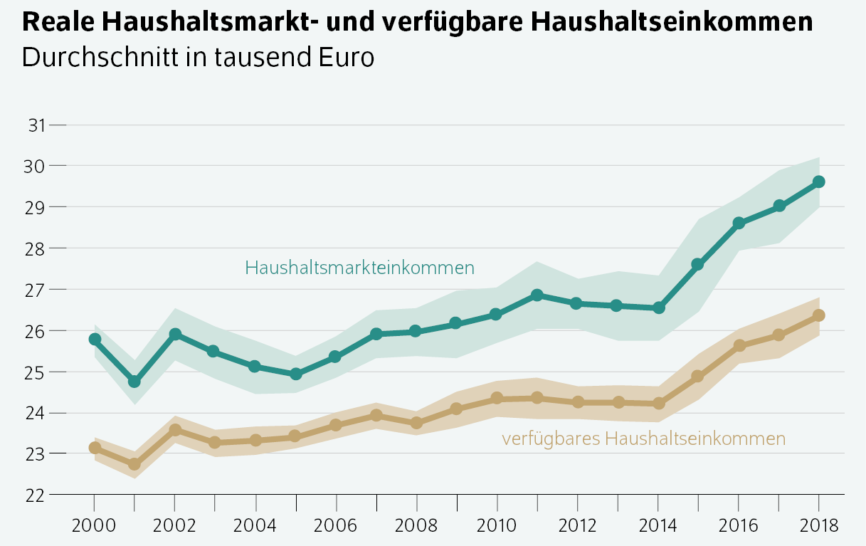
Methodenoption 1 von 2: Input
Primär- und Sekundärverteilung
Es gilt grundsätzlich:
Primärverteilung (Haushaltsmarkteinkommen)
↓
Steuern/Transfers
↓
Sekundärverteilung
(verfügbares Haushaltseinkommen)
Quelle: DIW

Slide 18
Methodenoption 2 von 2: Plenum mit Quiz
Steuerquiz
1. Wer erhebt Steuern?
Die Bundesländer
Der Bund
Unternehmen
Die Europäische Union
Die Kommunen
Notes:
Wenn du diese Methode nutzt, kannst du die vorherigen Folien zum Input löschen, oder sie drin lassen und so anordnen, dass du sie sinnvoll nutzen kannst, um Antworten der Quizfragen genauer zu erläutern - insbesondere wenn die Teilnehmer:innen noch nicht viel Vorwissen haben.

Slide 19
Methodenoption 2 von 2: Plenum mit Quiz
Steuerquiz
1. Wer erhebt Steuern?
Die Bundesländer
Der Bund
Unternehmen
Die Europäische Union
Die Kommunen

Slide 20
Methodenoption 2 von 2: Plenum mit Quiz
Steuerquiz
2. Durch welche Steuer erhält der Staat die höchsten Einnahmen?
Erbschaftsteuer
Lohnsteuer
Umsatzsteuer
Unternehmensteuer (Körperschaftsteuer)

Slide 21
Methodenoption 2 von 2: Plenum mit Quiz
Steuerquiz
2. Durch welche Steuer erhält der Staat die höchsten Einnahmen?
Erbschaftsteuer
Lohnsteuer
Umsatzsteuer
Unternehmensteuer (Körperschaftsteuer)

Slide 22
Methodenoption 2 von 2: Plenum mit Quiz
Steuerquiz
3. Sind Steuern zweckgebunden und werden demnach nur für die Finanzierung bestimmter Ausgaben genutzt?
Ja
Nein

Slide 23
Methodenoption 2 von 2: Plenum mit Quiz
Steuerquiz
3. Sind Steuern zweckgebunden und werden demnach nur für die Finanzierung bestimmter Ausgaben genutzt?
Ja
Nein

Slide 24
Methodenoption 2 von 2: Plenum mit Quiz
Steuerquiz
4. Welche Aussage zur Vermögensteuer stimmt?
Eine Vermögensteuer gab es in Deutschland noch nie.
Eine Vermögensteuer gab es in Deutschland schon einmal, sie ist jedoch seit 1997 ausgesetzt.
Die Vermögensteuer wird in Deutschland mit der Einkommensteuer verrechnet.
Die Vermögensteuer wird in Deutschland mit der Erbschaftsteuer verrechnet.

Slide 25
Methodenoption 2 von 2: Plenum mit Quiz
Steuerquiz
4. Welche Aussage zur Vermögensteuer stimmt?
Eine Vermögensteuer gab es in Deutschland noch nie.
Eine Vermögensteuer gab es in Deutschland schon einmal, sie ist jedoch seit 1997 ausgesetzt.
Die Vermögensteuer wird in Deutschland mit der Einkommensteuer verrechnet.
Die Vermögensteuer wird in Deutschland mit der Erbschaftsteuer verrechnet.

Slide 26
Methodenoption 2 von 2: Plenum mit Quiz
Steuerquiz
5. Welche Funktionen erfüllen Steuern?
Finanzierungsfunktion
(Um-)Verteilungsfunktion
Sicherung staatlicher Schuldenfreiheit
Steuerungs- und Lenkungsfunktion

Slide 27
Methodenoption 2 von 2: Plenum mit Quiz
Steuerquiz
5. Welche Funktionen erfüllen Steuern?
Finanzierungsfunktion
(Um-)Verteilungsfunktion
Sicherung staatlicher Schuldenfreiheit
Steuerungs- und Lenkungsfunktion

Slide 28
5. Steuerarten in Deutschland
Notes:
Dieses Modul ist optional. Nur wenn du es durchführen möchtest, benötigst du diese und die folgenden Folien.

Slide 29
Unterschiedliche Steuern
Wir können Steuern danach unterscheiden…
wer sie zahlt und belastet wird
(direkte oder indirekte Steuern),
welche Funktion sie nach der Erhebung erfüllen,
welchen Gegenstand sie haben,
wer ihre Regeln festlegt und wohin die Einnahmen gehen,
wie/ob Bund, Länder und Kommunen zusammenwirken
Notes:
Direkte und indirekte Steuern sollten im Zuge der folgenden Folie genauer besprochen werden.

Slide 30
Direkte und indirekte Steuern
Wir können differenzieren, wer Steuern zahlt (Schuldner:in) und wer durch sie tatsächlich wirtschaftlich belastet wird (Träger:in):
  Direkte Steuern: die Person, die die Steuern schuldet, also abführt, und die Person, die sie trägt, also wirtschaftlich bezahlen muss, sind dieselbe (z. B. Lohnsteuer)
  Indirekte Steuern: diese Personen sind nicht dieselben (z. B. Mehrwertsteuer: Schuldner:in ist der Supermarkt, Träger:innen sind Kund:innen)

Slide 31
Bagatellsteuern
Bagatellsteuern sind Steuern mit sehr geringem Aufkommen (oft weniger als 0,1–0,2 % der Einnahmen)
Der Verwaltungsaufwand ist häufig höher als der Ertrag
Sie dienen meist Lenkungszwecken
Beispiele: Alkopopsteuer oder Luftverkehrsteuer

Slide 32
Methodenoption 1 von 2: Plenum
Steuerart | Definition | Ebene
Notes:
Diese (und nur die folgende Folie) solltest du rauslöschen, wenn die Methode des Menschenpuzzles gewählt wird.

Slide 33
Methodenoption 1 von 2: Plenum
Steuerart | Definition | Ebene
Einkommensteuer | Steuern, die Personen direkt auf ihr Einkommen zahlen, etwa aus Löhnen, Gehältern oder Mieteinnahmen.
Erbschafts- und Schenkungsteuer | Steuer, die beim Erhalt von Vermögen durch Erbschaft oder Schenkung fällig wird.
Vermögensteuer | Steuer, die sich auf das Gesamtvermögen einer steuerpflichtigen Person bezieht. Sie ist seit einem Urteil des Bundesverfassungsgerichts im Jahr 1997 faktisch ausgesetzt.
Unternehmensteuer | Steuern, die Unternehmen an den Staat zahlen, setzen sich in der Regel aus der Körperschaftsteuer und der Gewerbesteuer zusammen.
Körperschaftsteuer | Steuer, die nur Kapitalgesellschaften wie GmbHs oder Aktiengesellschaften auf ihren Unternehmensgewinn zahlen.
Gewerbesteuer | Steuer, die alle gewerblichen Unternehmen auf ihren Gewerbeertrag zahlen.
Grundsteuer | Steuer, die Eigentümer:innen von Grundstücken und Immobilien jährlich an die Kommune zahlen müssen.
Umsatzsteuer | Steuer, die beim Austausch von Gütern und Dienstleistungen fällig wird. Sie wird von Unternehmen an das Finanzamt gezahlt.
Mehrwertsteuer | Steuer, die beim Austausch von Gütern und Dienstleistungen fällig wird. Sie wird von den Endverbraucher:innen beim Einkauf bezahlt.
Energiesteuer | Steuer auf Produkte wie Benzin, Diesel oder Heizöl.
CO₂-Steuer | Richtet sich nach der Höhe der verursachten CO₂-Emissionen.
Lenkungssteuer | Steuern, die erhoben werden, um das Verhalten von Konsument:innen zu beeinflussen.
Bagatellsteuern | Steuern mit einem vergleichsweise geringen Aufkommen. Ihre Einnahmen machen nur einen sehr geringen Anteil am Gesamtsteueraufkommen einer Gebietskörperschaft aus.

Slide 34
Methodenoption 1 von 2: Plenum
Steuerart | Definition | Ebene
Einkommensteuer | Steuern, die Personen direkt auf ihr Einkommen zahlen, etwa aus Löhnen, Gehältern oder Mieteinnahmen. | Bund, Länder, Kommunen
Erbschafts- und Schenkungsteuer | Steuer, die beim Erhalt von Vermögen durch Erbschaft oder Schenkung fällig wird. | Länder
Vermögensteuer | Steuer, die sich auf das Gesamtvermögen einer steuerpflichtigen Person bezieht. Sie ist seit einem Urteil des Bundesverfassungsgerichts im Jahr 1997 faktisch ausgesetzt. | Länder
Unternehmensteuer | Steuern, die Unternehmen an den Staat zahlen, setzen sich in der Regel aus der Körperschaftsteuer und der Gewerbesteuer zusammen. | Bund
Körperschaftsteuer | Steuer, die nur Kapitalgesellschaften wie GmbHs oder Aktiengesellschaften auf ihren Unternehmensgewinn zahlen. | Bund und Länder
Gewerbesteuer | Steuer, die alle gewerblichen Unternehmen auf ihren Gewerbeertrag zahlen. | Kommunen
Grundsteuer | Steuer, die Eigentümer:innen von Grundstücken und Immobilien jährlich an die Kommune zahlen müssen. | Kommunen
Umsatzsteuer | Steuer, die beim Austausch von Gütern und Dienstleistungen fällig wird. Sie wird von Unternehmen an das Finanzamt gezahlt. | Bund, Länder, Gemeinden
Mehrwertsteuer | Steuer, die beim Austausch von Gütern und Dienstleistungen fällig wird. Sie wird von den Endverbraucher:innen beim Einkauf bezahlt. | Bund, Länder, Gemeinden
Energiesteuer | Steuer auf Produkte wie Benzin, Diesel oder Heizöl. | Bund
CO₂-Steuer | Richtet sich nach der Höhe der verursachten CO₂-Emissionen. | Bund
Lenkungssteuer | Steuern, die erhoben werden, um das Verhalten von Konsument:innen zu beeinflussen. | Bund
Bagatellsteuern | Steuern mit einem vergleichsweise geringen Aufkommen. Ihre Einnahmen machen nur einen sehr geringen Anteil am Gesamtsteueraufkommen einer Gebietskörperschaft aus. | Bund, Länder, Kommunen

Slide 35
Methodenoption 2 von 2: Menschenpuzzle
Menschenpuzzle
Jede:r von euch bekommt einen Zettel mit entweder einer Steuerart, Steuerdefinition, oder einer föderalen Ebene der Erhebung.
Findet euch dann so im Raum zurecht, dass jede Steuerart je ihre zugehörige Definition und föderale Ebene der Erhebung bei sich hat.
Danach besprechen wir eure Zuordnung zusammen
Notes:
Die Folie kannst du herauslöschen, wenn Methode 1 genutzt wird. Die Tabelle kannst du am Ende trotzdem als Gesamtübersicht zeigen.

Slide 36
6. Ungleichheit in Deutschland

Slide 37
Methodenteil 1 von 3: Aufstellungsspiel
Thesen zur Ungleichheit
Im Raum seht ihr eine Linie von „Ich stimme voll zu“ bis „Ich stimme gar nicht zu“.
Bitte stellt euch zu jeder der folgenden Thesen dort auf, wo eure Meinung liegt.
Notes:
In den nachfolgenden Folien sind alle Thesen abgebildet, die auch im Handbuch zu finden sind.
Die Thesen, die du nicht benutzen möchtest, solltest du im Vorfeld rauslöschen.

Slide 38
Methodenteil 1 von 3: Aufstellungsspiel
Thesen zur Ungleichheit
„Die Bürger:innen zahlen zu viel Steuern.”
Stellt euch in einem Spektrum von „Stimme gar nicht zu“ bis „Stimme voll zu“ auf.

Slide 39
Methodenteil 1 von 3: Aufstellungsspiel
Thesen zur Ungleichheit
„Steuerzahlungen helfen dem
gesellschaftlichen Zusammenleben”
Stellt euch in einem Spektrum von „Stimme gar nicht zu“ bis „Stimme voll zu“ auf.

Slide 40
Methodenteil 1 von 3: Aufstellungsspiel
Thesen zur Ungleichheit
„Der Staat nimmt zu wenig Steuern ein.”
Stellt euch in einem Spektrum von „Stimme gar nicht zu“ bis „Stimme voll zu“ auf.

Slide 41
Methodenteil 1 von 3: Aufstellungsspiel
Thesen zur Ungleichheit
„Ungleichheit ist grundsätzlich ein Problem.”
Stellt euch in einem Spektrum von „Stimme gar nicht zu“ bis „Stimme voll zu“ auf.

Slide 42
Methodenteil 1 von 3: Aufstellungsspiel
Thesen zur Ungleichheit
„Das aktuelle Steuersystem verschärft die Ungleichheit”
Stellt euch in einem Spektrum von „Stimme gar nicht zu“ bis „Stimme voll zu“ auf.

Slide 43
Methodenteil 1 von 3: Aufstellungsspiel
Thesen zur Ungleichheit
„In Deutschland wird Arbeit höher besteuert als Vermögen.”
Stellt euch in einem Spektrum von „Arbeit wird höher besteuert“ bis „Vermögen wird höher besteuert“ auf.
Notes:
Wer sich in die Mitte des Spektrums stellt, ist also der Meinung, dass Arbeit und Vermögen gleich hoch besteuert werden. Die richtige Antwort lautet „Arbeit wird höher besteuert als Vermögen“, denn Deutschland ist ein Hochsteuerland für Arbeit, aber ein Niedrigsteuerland für Vermögen.

Slide 44
Methodenteil 1 von 3: Aufstellungsspiel
Thesen zur Ungleichheit
„Reiche Menschen zahlen in Deutschland die höchsten Steuern.”
Stellt euch in einem Spektrum von „Stimme gar nicht zu“ bis „Stimme voll zu“ auf.
Notes:
Absolut betrachtet ist die Aussage korrekt, denn Reiche zahlen die höchsten Summen an Steuern. Relativ betrachtet ist dies jedoch nicht der Fall, da ihr Anteil im Verhältnis zu Einkommen und Vermögen oft geringer ist als bei mittleren und kleinen Einkommen.

Slide 45
Methodenteil 1 von 3: Aufstellungsspiel
Thesen zur Ungleichheit
„Es braucht Steuerreformen in Deutschland”
Stellt euch in einem Spektrum von „Stimme gar nicht zu“ bis „Stimme voll zu“ auf.

Slide 46
Methodenteil 1 von 3: Aufstellungsspiel
Thesen zur Ungleichheit
„Erbschaften sind quasi ,leistungslose’ Einkommen und sollten genauso besteuert werden wie Einkommen.”
Stellt euch in einem Spektrum von „Stimme gar nicht zu“ bis „Stimme voll zu“ auf.

Slide 47
Methodenteil 1 von 3: Aufstellungsspiel
Thesen zur Ungleichheit
„Die Vermögensungleichheit in Deutschland gefährdet die Demokratie.”
Stellt euch in einem Spektrum von „Stimme gar nicht zu“ bis „Stimme voll zu“ auf.

Slide 48
Methodenteil 1 von 3: Aufstellungsspiel
Thesen zur Ungleichheit
„Überreichtum befeuert die Klimakrise.”
Stellt euch in einem Spektrum von „Stimme gar nicht zu“ bis „Stimme voll zu“ auf.

Slide 49
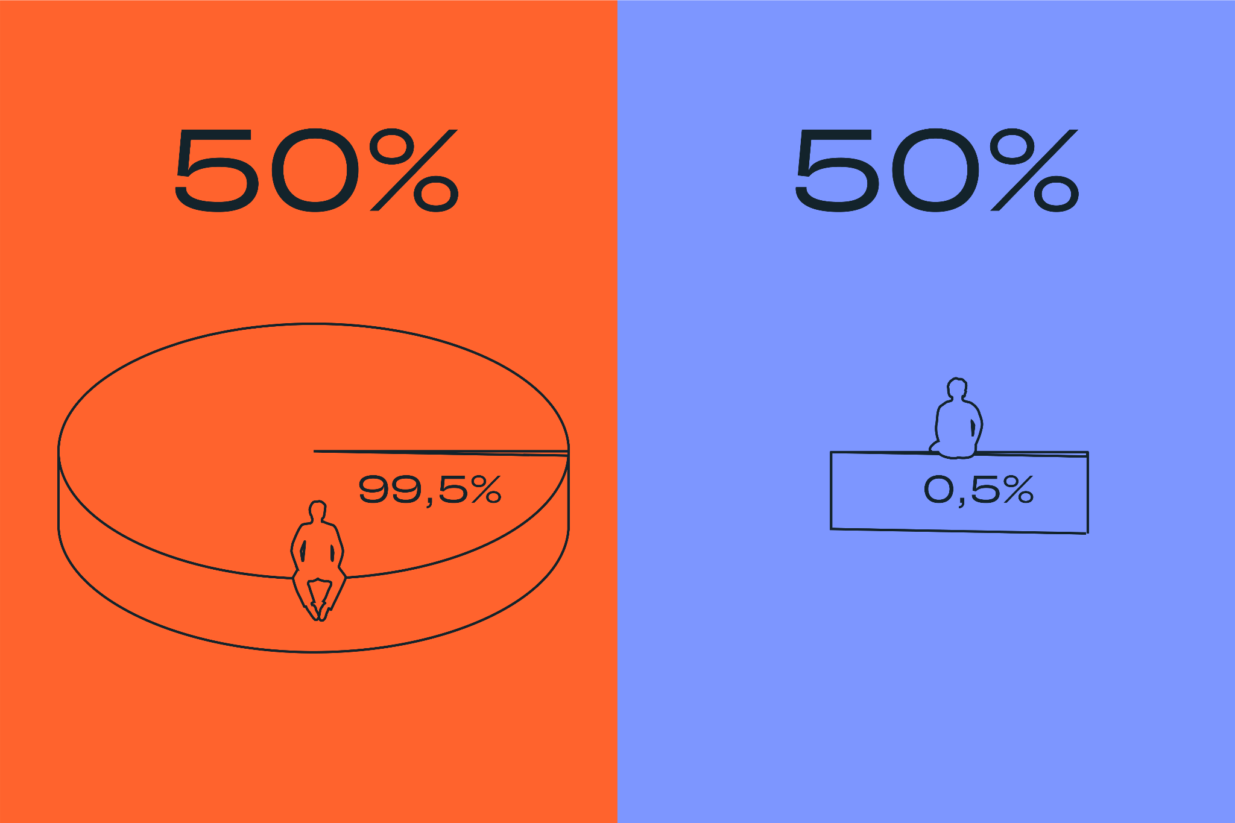
Methodenteil 2 von 3: Plenum
Ungleichheit in Deutschland
Abbildung 1: Extreme Vermögensungleichheit in Deutschland (Quelle: Ungleichheit.info)
Notes:
Du kannst auch nur eine Auswahl der folgenden Abbildungen zeigen und besprechen (der Gini-Koeffizient und Abb. 4 sollten jedoch in jedem Fall besprochen werden).

Slide 50
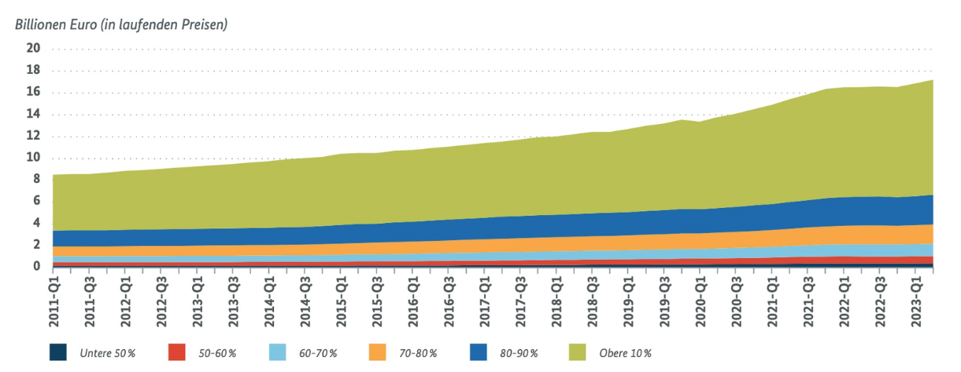
Methodenteil 2 von 3: Plenum
Ungleichheit in Deutschland
Abbildung 2: Verteilung des Nettovermögens in Deutschland (Quelle: BMWK)

Slide 51
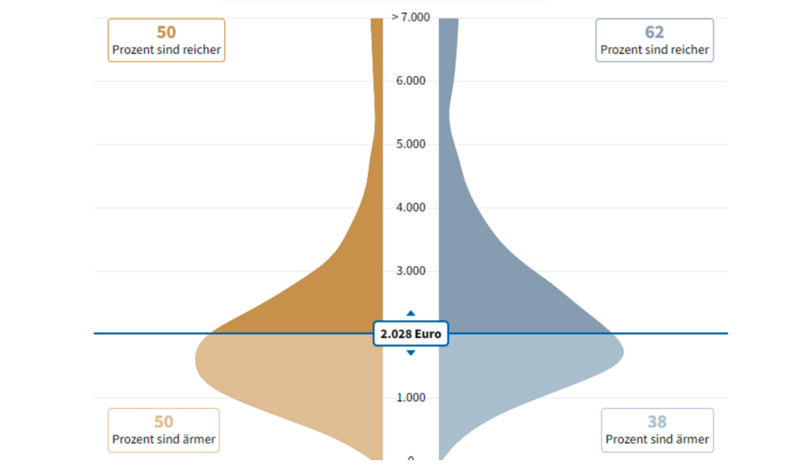
Methodenteil 2 von 3: Plenum
Ungleichheit in Deutschland
Abbildung 3: Interaktive Grafik zur
Einkommensverteilung in Deutschland
(Quelle: IW Köln)

Slide 52
Methodenteil 2 von 3: Plenum
Einschub: Der Gini-Koeffizient
Der Gini-Koeffizient ist ein Wert, der die Ungleichheit einer Verteilung beschreibt (meist für Vermögen oder Einkommen).
Er liegt immer zwischen 0 und 1:
  0: maximale Gleichverteilung (jede Person hat genau das gleiche Einkommen/Vermögen)
  1: maximale Ungleichverteilung (eine Person besitzt/verdient alles, alle anderen gar nichts)
  In Deutschland fallen die Gini-Koeffizienten für Einkommen und Vermögen sehr unterschiedlich aus.

Slide 53
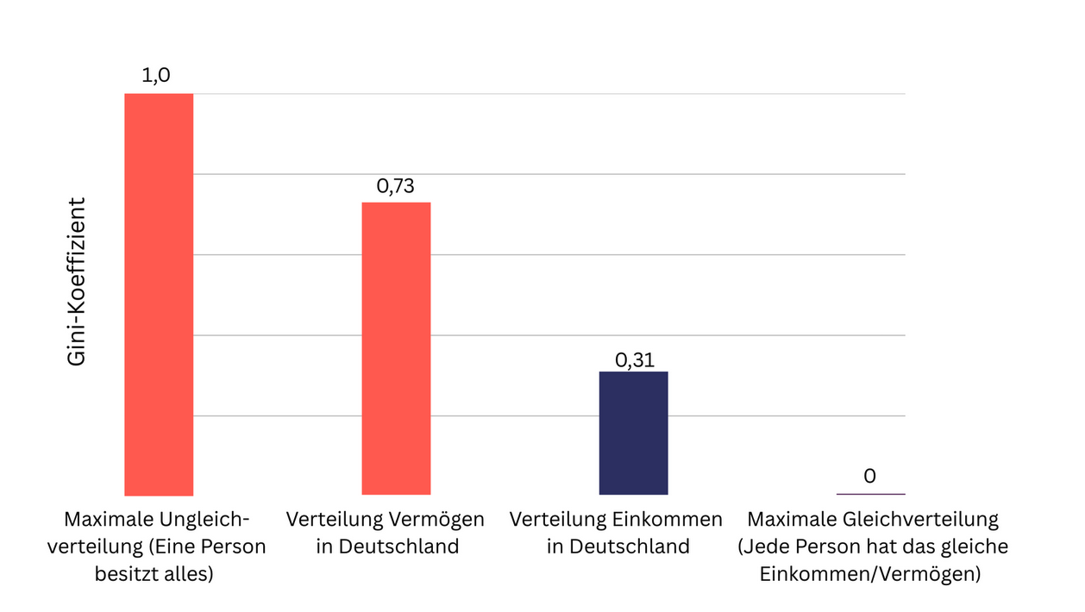
Methodenteil 2 von 3: Plenum
Ungleichheit in Deutschland
Abbildung 4: Vergleich von Vermögens- und Einkommensungleichheit in Deutschland anhand des Gini-Koeffizienten
(Quelle: Eigene Darstellung)

Slide 54
Methodenteil 3 von 3: Wortwolke
Ungleichheit bekämpfen
Welche Möglichkeiten gibt es, Ungleichheit zu bekämpfen?
Schreibt eure Antworten in Slido/Menti.
Notes:
Diese Folie ist für die Version von Methodenteil 3, in der du weniger Zeit hast und sich die TN keine weiteren Materialien anschauen. Je nachdem wie du die Übung durchführen möchtest, kann die andere Folie gelöscht werden.
du kannst eine Wortwolke entweder mit Slide oder Mentimeter erstellen. Genauere Informationen dazu findest du im Handbuch. Mit dem entsprechenden Link kann ein QR-Code erstellt werden und in die Folien aufgenommen werden.

Slide 55
Methodenteil 3 von 3: Wortwolke
Ungleichheit bekämpfen
Welche Möglichkeiten gibt es, Ungleichheit zu bekämpfen?
Lest euch die nachfolgenden Quellen durch und besprecht mögliche Ansatzpunkte mit euren Sitznachbar:innen.
Schreibt eure Antworten in Slido/Menti.
Notes:
Diese Folie ist für die Version von Methodenteil 3, in der sich die TN weitere Materialien anschauen. Je nachdem wie du die Übung durchführen möchtest, kann die andere Folie gelöscht werden.
du kannst eine Wortwolke entweder mit Slide oder Mentimeter erstellen. Genauere Informationen dazu findest du im Handbuch. Mit dem entsprechenden Link kann ein QR-Code erstellt werden und in die Folien aufgenommen werden.

Slide 56



Methodenteil 3 von 3: Wortwolke
Ungleichheit bekämpfen
Bundeszentrale für politische Bildung
Hans-Böckler-Stiftung
Ungleichheit.info.
Schreibt eure Antworten in Slido/Menti.

Slide 57
Das Ausmaß der Ungleichheit in Deutschland
Vermögensungleichheit in Deutschland wird häufig unterschätzt, aber:
Wenige Familien besitzen mehr Vermögen als die ärmere Hälfte der Bevölkerung (41,5 Millionen Menschen)
Auf einem DIN-A4-Blatt mit einem Vermögensbalken für die ärmeren 99 Prozent, und einem für das reichste 1 Prozent...
… würde der Balken der 99% auf das Blatt passen
… bis wohin würde der Balken der reichsten Menschen in Deutschland gehen? (Erklärungsvideo)

Slide 58
Das Ausmaß der Ungleichheit in Deutschland
Die reichsten Menschen in Deutschland sind nicht Millionär:innen, sondern Milliardär:innen
→ 1 Million Sekunden = ca. 11,5 Tage
→ 1 Milliarde Sekunden = 31,7 Jahre
→ 1 Million Reiskörner passen in eine große Schüssel
→ 1 Milliarde Reiskörner füllen einen ganzen Raum
→ 1 Million Schritte bringen dich etwa von München nach Rom (ca. 800 km)
→ 1 Milliarde Schritte würden dich etwa 20-mal um die Erde führen (ca. 800.000 km).
Notes:
Um hier Zeit zu sparen, kannst du eins der drei Beispiele löschen.

Slide 59
Ungleichheit ist dynamisch
→ Vermögensungleichheit ist nicht statisch, sie wächst stetig.
Statt eines fix verteilten „Kuchens“, zeigt ein „Hefeteig“ dies besser:
  Insgesamt wächst der Teig stetig (etwa wie Wirtschaftswachstum)
  Wenige Menschen besitzen ein Großteil des Teigs
    dieser enthält mehr Hefe und bessere Rahmenbedingungen (z. B. Temparatur), dadurch wächst er schneller
  Die kleineren Teile wachsen zwar auch, aber viel langsamer
→ Deswegen nimmt die Ungleichheit insgesamt zu.

Slide 60
Erben- oder Leistungsgesellschaft?
In Deutschland wird mittlerweile mehr als 50% des Vermögens vererbt/verschenkt statt erarbeitet.
→ Deutschland ist also immer weniger eine Leistungs-, sondern eine Erbengesellschaft.

Slide 61
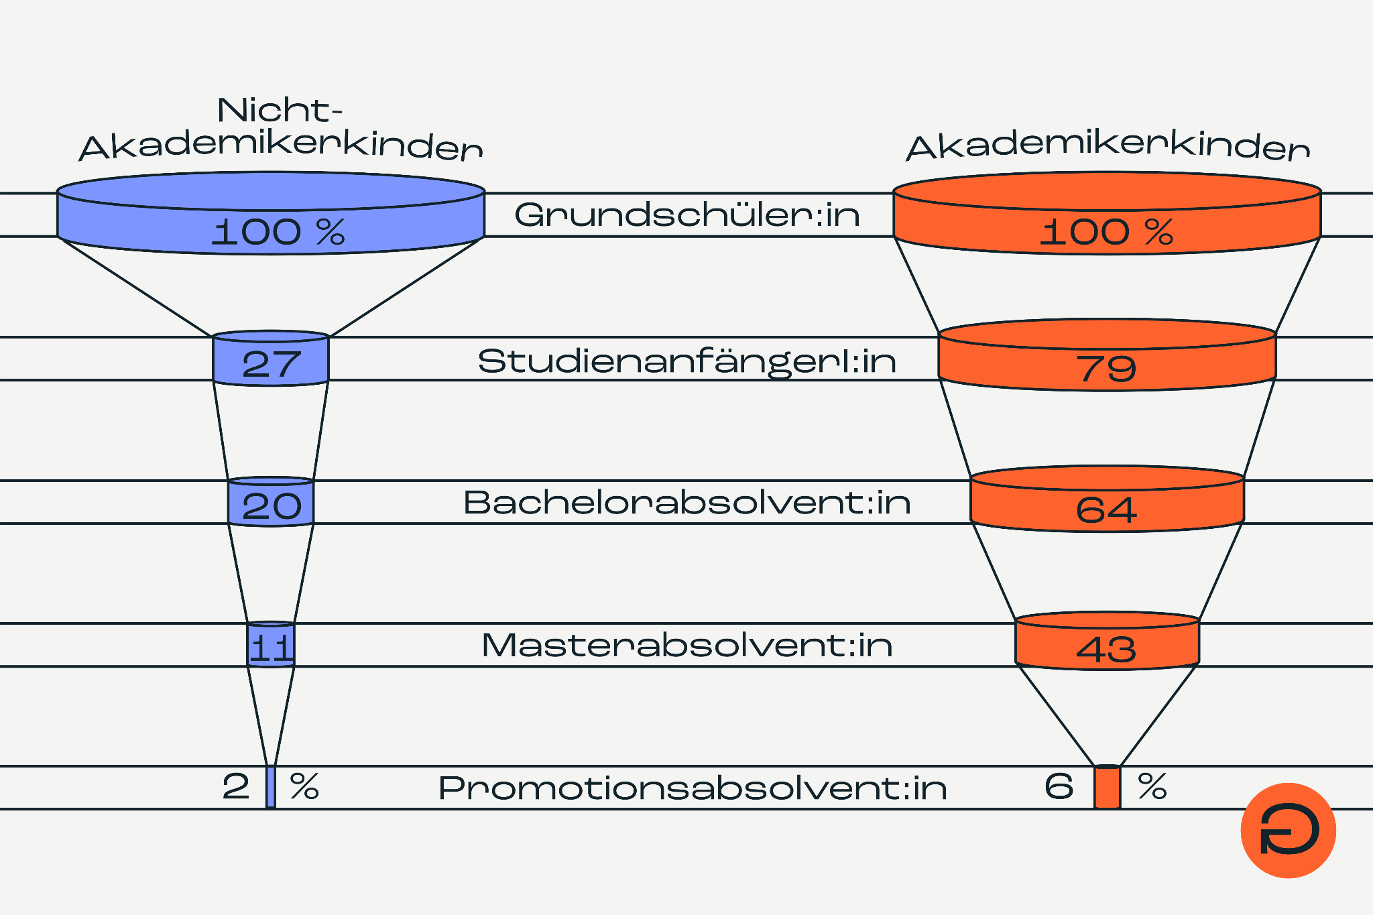
Soziale Mobilität
Dementsprechend ist auch die soziale Mobilität sehr gering
Um aus der unteren in die Mittelschicht zu gelangen, dauert es im Schnitt 6 Generationen (150-180 Jahre)
In skandinavischen Ländern sind es meist 2-3 Generationen
Quelle: Ungleichheit.info

Slide 62
Wie adressiert man Ungleichheit?
Ungleichheit lässt sich auf zwei Ebenen adressieren:
Primärverteilung (Aufstiegschancen ermöglichen, soziale Mobilität und Durchlässigkeiten stärken, Chancengleichheit herstellen)
Sekundärverteilung (Umverteilungseffekte durch Steuern und Transferleistungen erhöhen)
→ Heute betrachten wir insbesondere Steuern als Instrument zur Umverteilung (also die Sekundärverteilung)

Slide 63
7. Die Gerechtigkeitslücken im deutschen Steuersystem

Slide 64
Methodenoption 1 von 2: Plenum + Gruppenarbeit + Input
Gerechtigkeitslücken
Was könnten Gerechtigkeitslücken im deutschen Steuersystem sein?
Notes:
Wichtig: Wenn du diese Methode nutzt, kannst du die meisten Folien der Methode 2 löschen, nicht jedoch die Folien für den Input, da dieser auch Teil von Methode 1 ist.

Slide 65
Methodenoption 1 von 2: Plenum + Gruppenarbeit + Input
Gruppenarbeit: Zuteilung
Niedrige Vermögensbesteuerung: Videoausschnitte aus der ZDF-Doku Die geheime Welt der Superreichen | Youtube, Minuten 09:58–12:11 und Minuten 16:40–19:04
Ausnahmen bei der Erbschaftsteuer: Videoclip zu Erbschaftsteuer: Schluss mit Ausnahmen für Superreiche! | Finanzschelle #14, Minuten 00:49–02:28
Steuerhinterziehung: Ausschnitt aus der ersten Folge der ZDF-Serie Die Affäre Cum-Ex, Minuten 03:16–05:42
Notes:
Die Benutzung der Videos ist optional. Wenn du sie nicht benutzt, lösche die Folie wieder raus.

Slide 66
Methodenoption 1 von 2: Plenum + Gruppenarbeit + Input
Gruppenarbeit: Aufgaben
Beantwortet mit den Videos und weiterer Recherche bitte folgende Fragen und haltet die Antworten auf Flipcharts fest:
Wodurch kommt die Gerechtigkeitslücke zustande?
Was führt dazu bzw. hat dazu geführt?
Inwiefern wird die (Vermögens-)Ungleichheit dadurch verschärft?
Wie ließe sich die jeweilige Gerechtigkeitslücke schließen?
Optional: Wie (stark) tritt diese Gerechtigkeitslücke im gesellschaftlichen und politischen Diskurs auf? Wie genau wird sie thematisiert?
Danach stellt ihr eure Gerechtigkeitslücke im Plenum vor und wir besprechen sie.
Notes:
Die optionale Frage sollte rausgelöscht werden, wenn du sie nicht benutzen möchtest.

Slide 67
Methodenoption 2 von 2: Plenum + Gruppenarbeit + Simulation einer Pro-Contra-Debatte
Gerechtigkeitslücken
Was könnten Gerechtigkeitslücken im deutschen Steuersystem sein?

Slide 68
Methodenoption 2 von 2: Plenum + Gruppenarbeit + Simulation einer Pro-Contra-Debatte
Gruppenarbeit: Vorbereitung
Wir bilden zwei Gruppen. Jede Gruppe bereitet sich auf eine Pro/Contra-Debatte zu einer höheren Vermögensbesteuerung vor
Nutzt für die Vorbereitung die Quellenliste, ihr könnt aber auch darüber hinaus recherchieren
Überlegt euch auch einen fiktiven Namen für eine Partei, die ihr vertretet
Tipp: Es ist hilfreich, sich auch mit den Quellen der Gegenseite auseinanderzusetzen!

Slide 69





Methodenoption 2 von 2: Plenum + Gruppenarbeit + Simulation einer Pro-Contra-Debatte
Quellen: pro höhere Besteuerung
Essay auf Exploring Economics:
Vermögensbesteuerung – unverzichtbar für eine gerechte Zukunftsgestaltung
Hans-Böckler-Stiftung: Vermögensteuer?
Geht! Die Schweiz widerlegt den Mythos vom Unmöglichen
Finanzwende:
Wir können mehr Steuern zahlen
Netzwerk Steuergerechtigkeit: Mythencheck Erbschaftsteuer
Greenpeace:
Milliardäre besteuern, Klima retten!

Slide 70




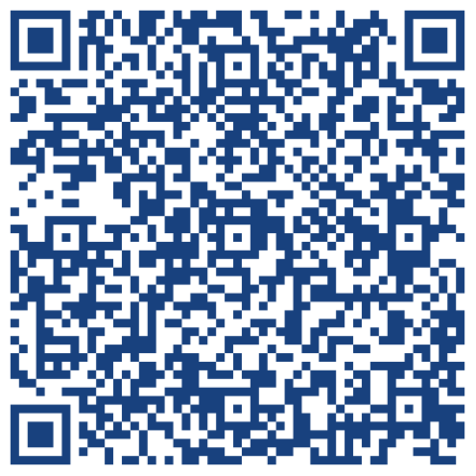
Methodenoption 2 von 2: Plenum + Gruppenarbeit + Simulation einer Pro-Contra-Debatte
Quellen: contra höhere Besteuerung
Initiative Neue Soziale Marktwirtschaft:
Warum Deutschland keine Vermögensteuer braucht
Friedrich Naumann Stiftung:
8 Gründe gegen die Vermögensteuer
Stiftung Familienunternehmen:
Vermögensteuer würde die Wirtschaft ausbremsen
ZDF-heute:
Fundament unseres Wohlstands sind Unternehmen
Institut der deutschen Wirtschaft:
Vermögensteuer – keine Steuer ist wirtschaftsfeindlicher

Slide 71
Methodenoption 2 von 2: Plenum + Gruppenarbeit + Simulation einer Pro-Contra-Debatte
Gruppenarbeit: Diskussion
Wir führen nun die Verhandlung zwischen den zwei fiktiven Parteien durch.
Die Verhandlung dauert maximal 30 Minuten.
Notiert euch während der Verhandlung die stärksten Argumente beider Seiten, da ihr euch anschließend auf die drei stärksten einigt.

Slide 72
Methodenoption 2 von 2: Plenum + Gruppenarbeit + Simulation einer Pro-Contra-Debatte
Gruppenarbeit: Nachbereitung
Was waren die drei stärksten Argumente für euch?
Wie hat die Diskussion und das Eingehen auf die Gegenargumente geklappt?
Welche Argumente haben noch gefehlt?
Was ist den TN besonders schwergefallen?
Welche Fragen bleiben offen?
Wie stehst du nach der Debatte zur Besteuerung von extremem Reichtum?
Notes:
Je nachdem wie viel Zeit du noch hast, kannst du einzelne Fragen löschen/überspringen.

Slide 73
Gerechtigkeitslücken
Das Steuersystem verteilt grundsätzlich von oben nach unten um
Trotzdem werden Ungleichheiten nicht ausreichend verringert
Große „Gerechtigkeitslücken“ begünstigen vor allem extrem Reiche
Ihr Schließen birgt ein Umschichtungspotenzial von ca. 100 Mrd. Euro jährlich
Drei zentrale Gerechtigkeitslücken sind
Extrem niedrige Besteuerung von Vermögen
Ausnahmen bei großen Erbschaften
Unzureichende Bekämpfung von Steuerhinterziehung

Slide 74
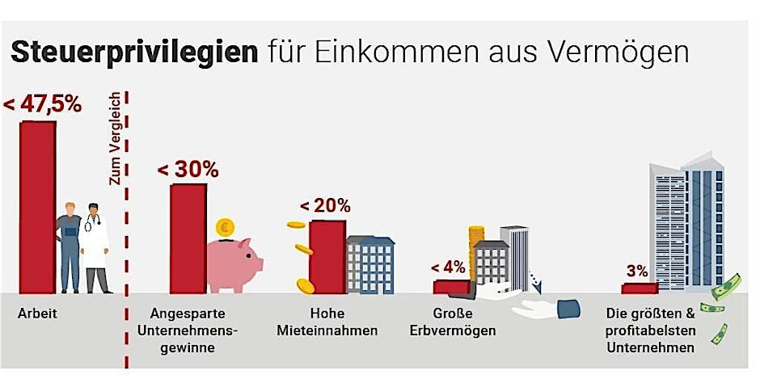
1) Extrem niedrige Besteuerung von Vermögen
Vermögen wird in Deutschland deutlich geringer besteuert als Arbeit
Für sehr große Vermögen wirkt Deutschland daher wie eine Steueroase
Quelle: Netzwerk Steuergerechtigkeit

Slide 75

1) Extrem niedrige Besteuerung von Vermögen
Die Vermögensteuer ist in Deutschland seit 1997 ausgesetzt.
Das Bundesverfassungsgericht erklärte 1995 die Immobilienbewertung für verfassungswidrig.
Zwar wurde die Immobilienbewertung im Zuge der Grundsteuerreform erneuert, die Vermögensteuer bleibt dennoch bis heute ausgesetzt.

Slide 76
Gerechtigkeitslücke 1 schließen
Die Vermögensteuer kann rechtlich wieder eingeführt werden, sie ist im Grundgesetz weiterhin vorgesehen.
Das entsprechende Gesetz existiert bis heute, 2012 gab es bereits einen Entwurf zur Wiedereinführung.
Neben der Vermögensteuer werden auch andere Modelle diskutiert, etwa schlug der DIW 2024 eine „Milliardärssteuer“ vor.

Slide 77
Gegenargumente
„Eine Vermögensteuer ist administrativ unmöglich durchzuführen und kostet viel.“
→ Das betrifft nur wenige Steuerpflichtige (die Bewertung ist ähnlich wie bei Erbschaften)
→ Verwaltungskosten historisch ca. 3 % der Einnahmen
„Eine Vermögensteuer gefährdet Arbeitsplätze und schadet der Wirtschaft.“
→ Zahlung meist aus laufenden Erträgen möglich
→ bei Engpässen greifen Stundungsregelungen
„Eine Vermögensteuer führt zu Kapital- oder Steuerflucht.“
→ Wegzugs- und Verlagerungsbesteuerung macht Flucht teuer
→ Standortvorteile Deutschlands wirken bindend
Notes:
Je nachdem, ob bestimmte (Gegen-)Argumente vorher schon aufkamen und besprochen werden, können diese hier übersprungen werden.

Slide 78
2) Systematische Ausnahmen bei großen Erbschaften
Wer mehr erbt, zahlt oft weniger Steuern – die Erbschaftsteuer wirkt faktisch regressiv
Kleine Erbschaften (< 20 Mio. Euro): Ø ca. 9 % Steuer, sehr große Erbschaften: nur ca. 3 %
Grund sind weitreichende Ausnahmen für große Vermögen
Dem Staat entgehen dadurch bis zu 10 Mrd. Euro jährlich

Slide 79
Gerechtigkeitslücke 2 schließen
Ausnahmen für Betriebsvermögen bei der Erbschaftsteuer hat das Bundesverfassungsgericht bereits für verfassungswidrig erklärt
Die Abschaffung der Ausnahmen könnte jährlich 5 bis 10 Mrd. Euro Mehreinnahmen bringen
Eine Flat Tax (alle Erbschaften gleich, z. B. mit 10–25 %, besteuern) würde Einnahmen senken; kleine Erbschaften stärker, und große schwächer belastet

Slide 80
Gegenargumente
„Eine Reform der Erbschaftsteuer würde wirtschaftliche Verluste mit sich bringen und Arbeitsplätze gefährden.“
→ Studien zeigen keine negativen Effekte (Steuern sind meist aus Privatvermögen zahlbar)
→ Stundung, Verrentung oder staatliche Beteiligungen ermöglichen eine schonende Zahlung
„Erbschaftsteuern sind eine Doppelbesteuerung.“
→ Statt Vermögen der Verstorbenen, wird der erstmalige Vermögenszuwachs der Erb:innen besteuert
Eine Reform der Erbschaftsteuer gefährdet kleine und mittlere Einkommen.“
→ Familienheime und kleine Erbschaften sind durch Freibeträge und Sonderregeln weitgehend steuerfrei
„Die Bewertung von Vermögen ist komplex und teuer.“
→ Bewertungsschritte fallen ohnehin an
→ Verwaltungskosten sind gering und Einnahmen übertreffen sie
Notes:
Je nachdem, ob bestimmte (Gegen-)Argumente vorher schon aufkamen und besprochen werden, können diese hier übersprungen werden.

Slide 81
Effekte von Vermögens-/Erbschaftsteuern
Da die Vermögensungleichheit in Deutschland bereits sehr hoch ist und zunimmt, würden Wiedererhebung der Vermögensteuer / Reformen bei der Erbschaftsteuer zunächst hohe Vermögen langsamer zunehmen lassen.
Um Ungleichheiten systematisch zu reduzieren, bräuchte es weitere ergänzende Maßnahmen.
→ Ziel: durch Schließen von Gerechtigkeitslücken v.a. die Vermögensungleichheit reduzieren

Slide 82
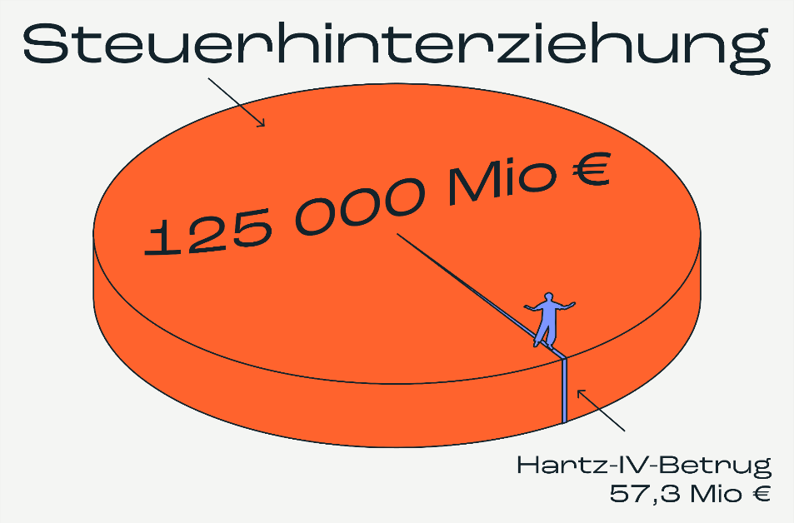
3) Unzureichende Bekämpfung von Steuerhinterziehung
Deutschland verliert jährlich schätzungsweise rund 100 Mrd. Euro durch Steuerhinterziehung
Steuerhinterziehung: Illegales Verschweigen/Fälschen von Angaben, um weniger Steuern zu zahlen; strafbar
Steuervermeidung: Legale Nutzung von Schlupflöchern und Sonderregeln zur Senkung der Steuerlast; rechtlich erlaubt, aber nicht zwingend gerecht
Große, internationale Konzerne zahlen oft besonders wenig Steuern, indem sie Gewinne in Niedrigsteuerländer („Steueroasen“) verschieben
Quelle: Ungleichheit.info

Slide 83
Gerechtigkeitslücke 3 schließen
Finanzbehörden könnten personell und technisch besser ausgestattet werden, um komplexe Steuerhinterziehung wirksam zu verfolgen (insbes. internationale und große Vermögen)
In Deutschland gibt es weniger als 3000 Steuerfahnder:innen – Parkraumwächter:innen sind etwa zehnmal so viele
Eine bessere Bekämpfung von Steuerkriminalität könnte bis zu 25 Mrd. Euro pro Jahr einbringen

Slide 84
Effekte einer Senkung der Unternehmens-/Einkommensteuer
Eine Senkung der Unternehmens-/Einkommensteuer entlastet v.a. hohe Einkommen
Niedrige Einkommen profitieren kaum, sie werden stärker durch Mehrwertsteuer belastet
Indirekte Steuern treffen ärmere Haushalte besonders stark (über 20 % ihres Einkommens)
Steuersenkungen für Unternehmen führen nicht automatisch zu mehr Wachstum oder Jobs
Pauschale Steuersenkungen vergrößern tendenziell Ungleichheit, statt sie zu verringern
Vorschlag: Sinnvolle Anreize, statt pauschale Senkungen bei der Unternehmensteuer
→ Es gibt einen positiven Zusammenhang zwischen Steuererleichterungen für Investitionen, Forschung und Entwicklung sowie gesamtwirtschaftlichem Wachstum
Notes:
Diese Folie ist optional, und kann aufgenommen werden, wenn genug Zeit vorhanden ist. Weitere Zahlen, etwa zu kombinierten Steuersätzen für Unternehmen, können ggf. ergänzt werden.

Slide 85
8. Abschluss

Slide 86
Methodenoption 1 von 2: Reflexionsphase + Plenum
Reflexionsphase
Denkt an eure Assoziationen mit Steuern vom Anfang des Workshops und schreibe drei Erkenntnisse auf, die du heute über Steuern und Steuerpolitik gewonnen hast.
Besprecht euch mit euren Sitznachbar:innen.
Notes:
Das Feedback ist hier, je nach verbleibender Zeit, optional.

Slide 87
Methodenoption 1 von 2: Reflexionsphase + Plenum
Unsere Take-Aways
Je nachdem, welche Module und thematischen Schwerpunkte im Workshop verwendet wurden, muss diese Zusammenfassung von Dir hier visuell selbst angepasst werden. Dabei können die auf den Folien und im Handbuch fettgedruckten und herausgestellten Hauptaussagen eine Orientierung bieten.
Notes:
Diese Folie solltest du anpassen (siehe Folientext).

Slide 88
Methodenoption 2 von 2: Feedback
Feedback
Was hat dir gut gefallen?
Was würdest du dir für den nächsten Workshop wünschen?
Was möchtest du sonst noch loswerden?

Slide 89





Folgt uns:
@fiscalfuture
@boellstiftung
FiscalFuture
Vielen Dank!
Heinrich-Böll-Stiftung
Junge Menschen für eine zukunftsfähige Finanzpolitik
fiscalfuture.de
boell.de
info@fiscalfuture.de
info@boell.de

